Slide 1
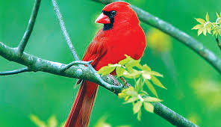
স্বাগতম

Slide 2
মোছা.হিরামনি
সহকারী শিক্ষক
আমজুয়ানি সরকারি প্রাথমিক বিদ্যালয়
তেতুলিয়া,পঞ্চগড়।

Slide 3
পাঠ পরিচিতি
শ্রেণীঃ চতুর্থ
বিষয়ঃবাংলা
পাঠের শিরোনামঃপাখির জগৎ
পাঠ্যাংশ:মা আরও..............সবচেয়ে প্রিয় ।

Slide 4
শিখনফল
শোনাঃ ২.২.৩ গল্প শুনে মূল বিষয় বস্তু বুঝতে পারবে ।
বলাঃ ২.৪.২ গল্পের মূলভাব বলতে পারবে ।
পড়াঃ১.৩.২ যুক্ত ব্যঞ্জন দিয়ে গঠিত শব্দ দিয়ে বাক্য পড়তে পারবে ।
পাঠে ব্যবহৃত বাক্য শ্রবন যোগ্য স্বরে ও প্রমিত উচ্চারণে
সাবলীল ভাবে পড়তে পারবে
লেখাঃ ২.৩.৬ পঠিত গল্পের বিষয়ে প্রশ্নের উত্তর শুদ্ধ ভাবে লিখতে পারবে।

Slide 5
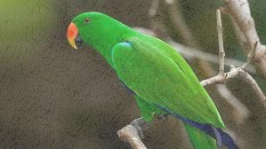
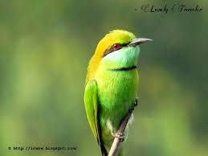

Slide 6
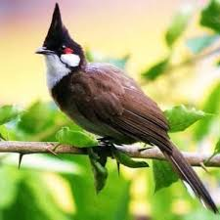
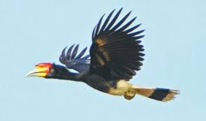

Slide 7
পাঠের শিরোনাম
পাখির জগৎ

Slide 8
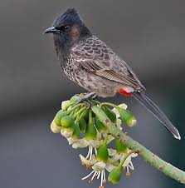
বুলবুলি
বুলবুলির মাথা ও গলা কালো।

Slide 9
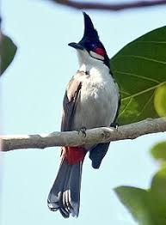
বুলবুলি
বুলবুলির মাথা ও গলা কালো।মাথার উপর রাজকীয় কালো ঝুঁটি। এর তলপেট সাদা।তলপেটের শেষে লাল ছোপ।

Slide 10
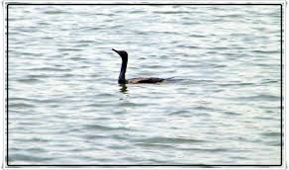
পানকৌড়ি
পানির সঙ্গে সখ্য জার।পুকুর,খাল ও বিল এদের বিচরণ ক্ষেত্র। কুচকুচে কালো এই পাখি ডুব দিয়ে তিন মিটার পর্যন্ত সাঁতরাতে পারে।

Slide 11
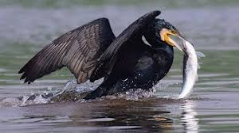
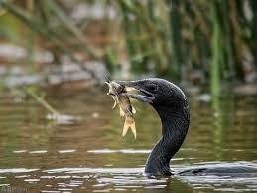
পানকৌড়ি
ঠোঁট তীক্ষ্ণ আর বাঁকানো।এরা জলজ কীটপতঙ্গ খেতে ভালোবাসে।

Slide 12
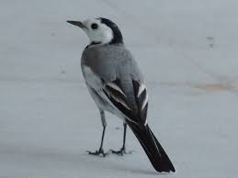
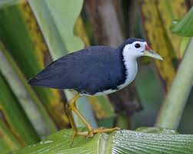
ডাহুক
খঞ্জনা

Slide 13
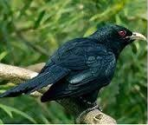
কোকিল
বাঁশপাতি

Slide 14
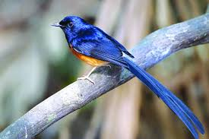
শ্যামা
ধনেশ

Slide 15
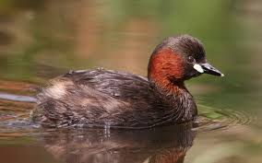
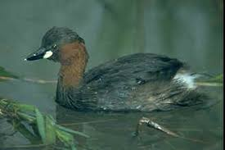
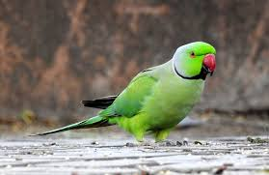
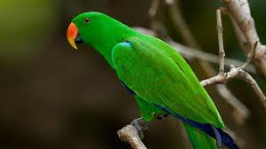
পানডুবি
টিয়া

Slide 16
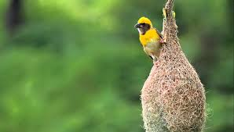
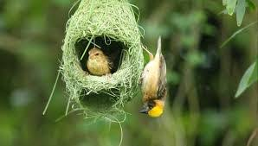
বাবুই
বাংলাদেশে আরও অনেক পাখি আছে।পাখিরা মানুষের বন্ধু। এরা অনেক উপকারী। কিছু কিছু পাখি পরিবেশকে সুন্দর রাখে।

Slide 17
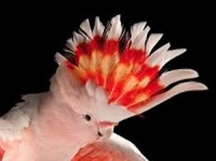
নতুন শব্দ
ঝুটি
খোপা

Slide 18
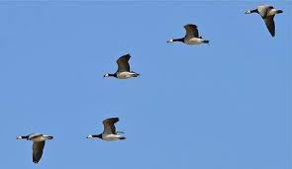
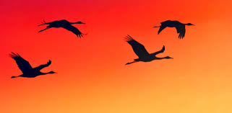
বিচরণ
বেড়ানো বা ঘোরাফেরা করা

Slide 19
একক কাজ
১। বুলবুলি পাখির দুইটি বিশিষ্ট লিখ।
২। পানকৌড়ি পাখির দুইটি বিশিষ্ট লিখ।

Slide 20
বাড়ির কাজ
তোমার জানা ১০টি পাখির নাম লিখে আনবে।

Slide 21
ধন্যবাদ

